Slide 1
Darstellung Messerauswertung
Alter und Neuer Versuchsdurchführung

Slide 2
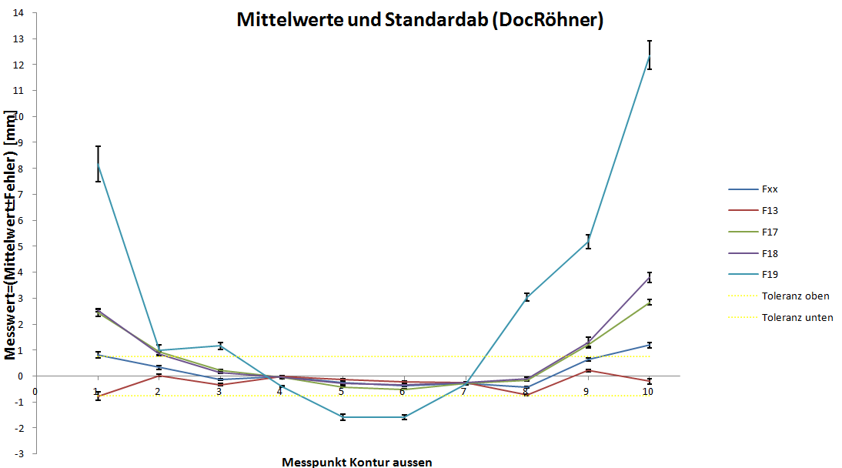
Alle neuen Messwerte

Slide 3
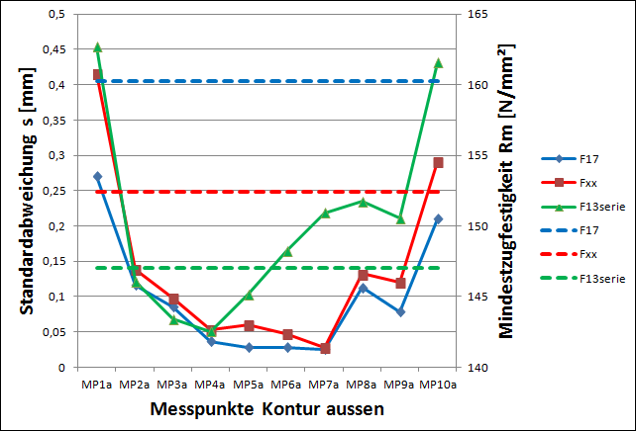
Alte Auswertung engere Wahl

Slide 4
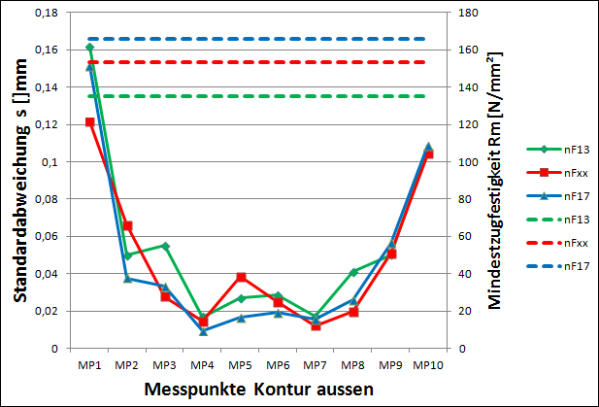
Neue Werte engere Wahl

Slide 5
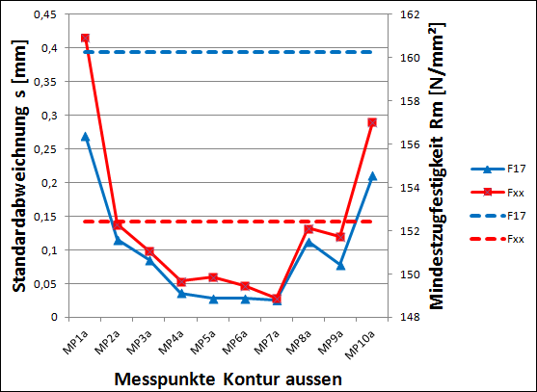
Alte Werte Favoriten

Slide 6
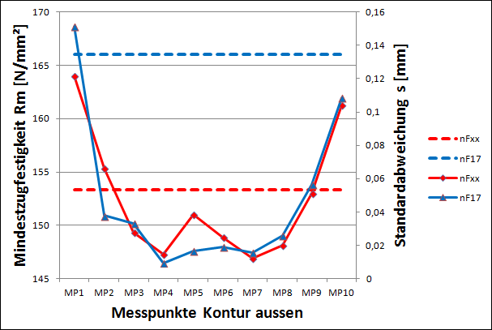
Neue Werte Favoriten

Slide 7

Vergleich Eigenschaften Alt/Neu

Slide 8
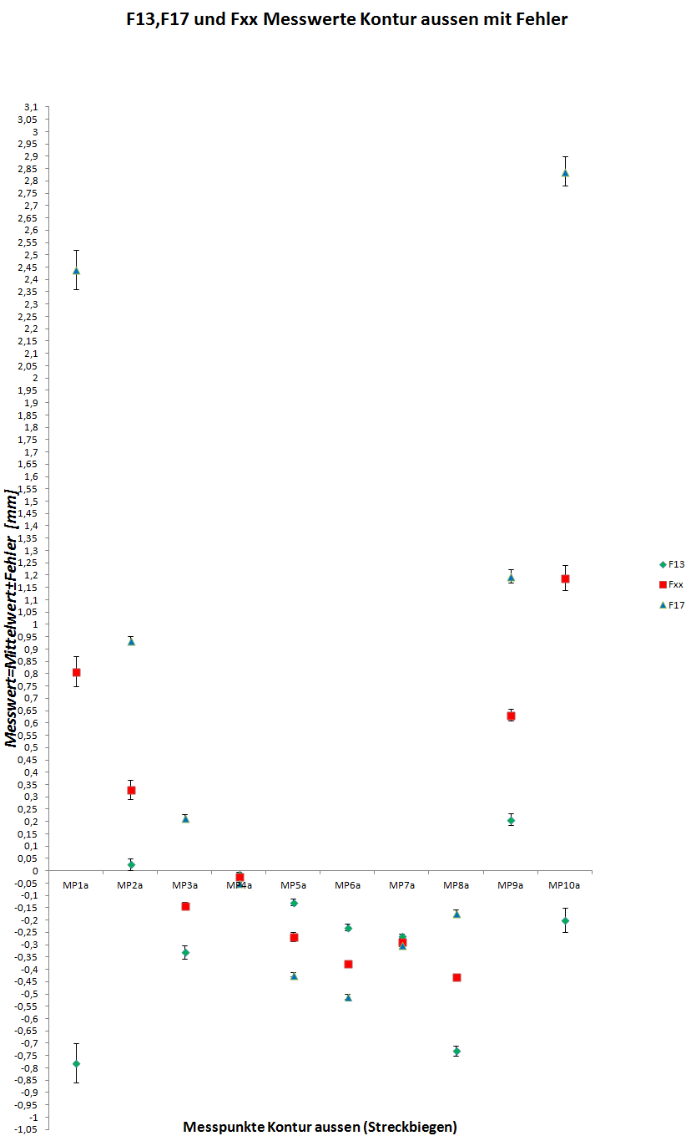
Nur Indikatoren

